Slide 1
Eva Mittelstufenprojekt
Präsentation von Adler Michel, Frost Simon, Klamt Kevin, Vieth Milan

Slide 2
Agenda
Einführung
Einführung
Projektauftrag
Projektauftrag
Projektplanung
Projektplanung
Projekt-realisierung
Projektrealisierung
Projektabschluss
Projekt-abschluss
Notes:
Mein Projekt bzw. Präsentation ist in folgende Phasen unterteilt
Einführung: Unternehmen
Projektauftrag IST & SOLL
Projektplanung Eigentliche Planung
Projektrealisierung Realisierung der Projektes
Projektabschluss Fazit zum Projekt
30 Sek.

Slide 3
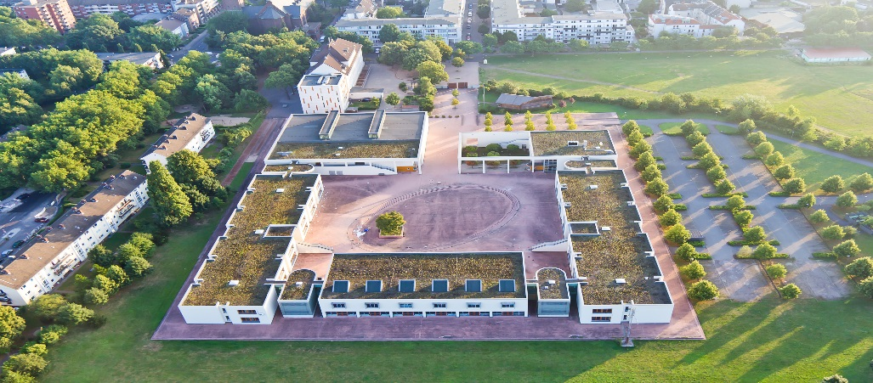
Unternehmensvorstellung
Einführung
Projekt-abschluss
Projekt-realisierung
Projektauftrag
Projektplanung
Georg-Simon-Ohm Berufskolleg
Berufsschule Köln
Projektschnittstellen:
Auftraggeber Herr Wolf, Frau Neitzel
Projektleiter Herr Adler
Notes:
Mein Unternehmen ist die InfraServ GmbH & Co. Knapsack KG
Betrieb + Bereitstellung der Infrastruktur im CPK
Kernsegmente:
IT = Betrieb und Weiterentwicklung der IT Infrastruktur
VuE = Energie Versorger für Kunden im Chemiepark (Selbstversorger + Lieferant von Dritten)
Externer Softwarehersteller: Kisters AG

Slide 4
Ausgangssituation
Einführung
Projekt-abschluss
Projekt-realisierung
Projektauftrag
Projektplanung
IST-Zustand
Papier Evaluationsbögen
Manuelle Auswertung der Daten
Probleme
Datenintegrität
Zweifelhafte Anonymität
Archivierung
Langlebigkeit der Ergebnisse
Notes:
Die Antivieren-Lösung befindet sich auf einer Virtuellen Maschine und ist somit von der Virtuellen Umgebung abhängig
Der Hersteller stellt den Support für die Version 2012 ein somit erhält das Programm keine neuen Virensignaturen

Slide 5
Zielsetzung
Einführung
Projekt-abschluss
Projekt-realisierung
Projektauftrag
Projektplanung
SOLL-Zustand
Digitale Software zur Erhebung der Daten
Automatisierte Auswertung
Anonyme Umfragen
Einheitliche Form der Umfragen
Notes:
Hauptziel: Update auf die neue Version (und entkoppeln aus der VM)
Ziele: mit Auftraggeber

Slide 6
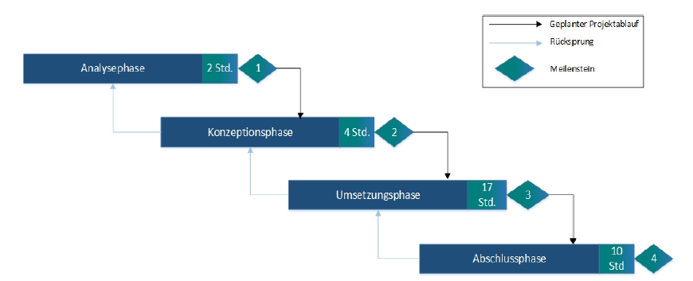
Phasenmodell
Einführung
Projekt-abschluss
Projekt-realisierung
Projektauftrag
Projektplanung
Erweitertes Wasserfallmodell mit Rücksprung
Notes:
Lineares Vorgehensmodell
Definition Meilensteile:
IST Analyse erstellt
SOLL Konzept erstellt
Auswahl der Komponenten festgelegt
Hardware / Software
Funktionstest
4. Erstellung der Dokumentation und Übergabe an den Auftraggeber.

Slide 7
Seite zur Präsentation der Planung die wir gemacht haben
Einführung
Projekt-abschluss
Projekt-realisierung
Projektauftrag
Projektplanung
Notes:
Lineares Vorgehensmodell
Rücksprung bei Fehlern
Vier Phasen
Meilensteine festgelegt, Doku Anhang D
Zeiten : Nach meiner Einschätzung durch Erfahrungen in der Ausb.
Bemerkung: In der Doku sind die falschen Zeiten eingetragen wurden, diese wurden hier korrigiert.

Slide 8
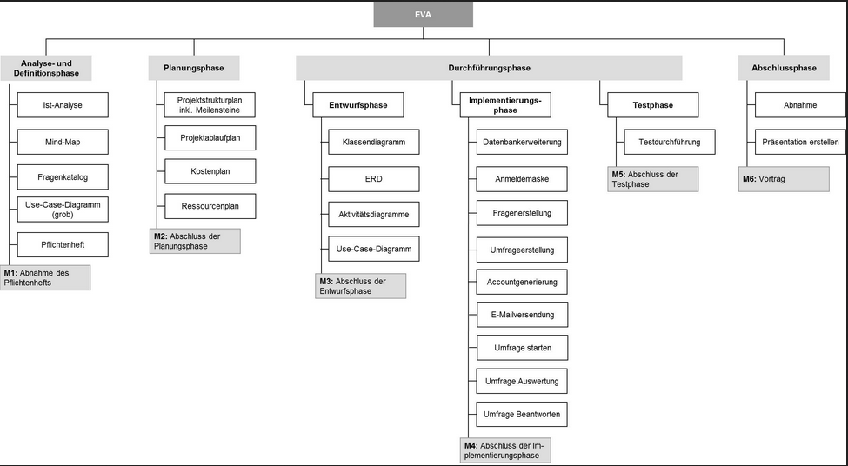
Projektstruktur
Einführung
Projekt-abschluss
Projekt-realisierung
Projektauftrag
Projektplanung
Notes:
Lineares Vorgehensmodell
Rücksprung bei Fehlern
Vier Phasen
Meilensteine festgelegt, Doku Anhang D
Zeiten : Nach meiner Einschätzung durch Erfahrungen in der Ausb.
Bemerkung: In der Doku sind die falschen Zeiten eingetragen wurden, diese wurden hier korrigiert.

Slide 9
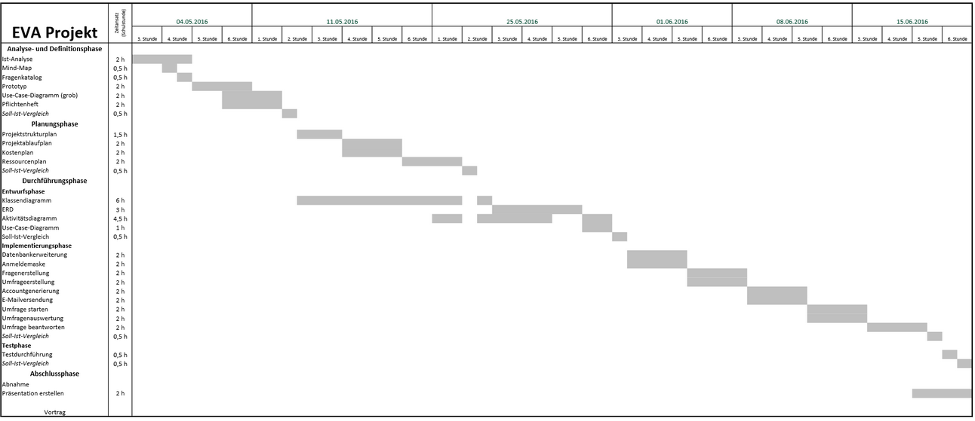
Zeitplanung
Einführung
Projekt-abschluss
Projekt-realisierung
Projektauftrag
Projektplanung
Notes:
Lineares Vorgehensmodell
Rücksprung bei Fehlern
Vier Phasen
Meilensteine festgelegt, Doku Anhang D
Zeiten : Nach meiner Einschätzung durch Erfahrungen in der Ausb.
Bemerkung: In der Doku sind die falschen Zeiten eingetragen wurden, diese wurden hier korrigiert.

Slide 10
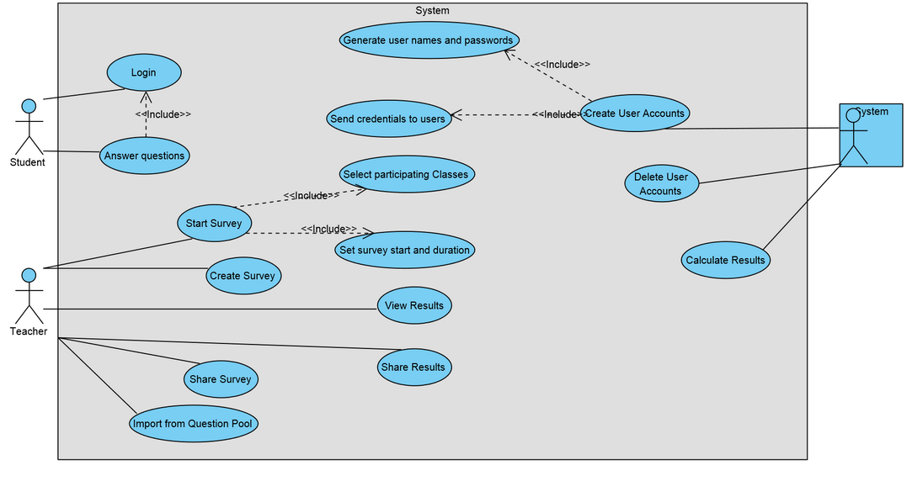
Anwendungsfälle
Einführung
Projekt-abschluss
Projekt-realisierung
Projektauftrag
Projektplanung
Notes:
Lineares Vorgehensmodell
Rücksprung bei Fehlern
Vier Phasen
Meilensteine festgelegt, Doku Anhang D
Zeiten : Nach meiner Einschätzung durch Erfahrungen in der Ausb.
Bemerkung: In der Doku sind die falschen Zeiten eingetragen wurden, diese wurden hier korrigiert.

Slide 11
Technologien
Einführung
Projekt-abschluss
Projekt-realisierung
Projektauftrag
Projektplanung
Programmiersprache: C#
Benutzeroberfläche: Windows Presentation Foundation
Datenbank: SQL-Server 2012
IDE: Microsoft Visual Studio 2013, Microsoft Sql Server Management Studio
Notes:
Lineares Vorgehensmodell
Rücksprung bei Fehlern
Vier Phasen
Meilensteine festgelegt, Doku Anhang D
Zeiten : Nach meiner Einschätzung durch Erfahrungen in der Ausb.
Bemerkung: In der Doku sind die falschen Zeiten eingetragen wurden, diese wurden hier korrigiert.

Slide 12
Werkzeuge
Einführung
Projekt-abschluss
Projekt-realisierung
Projektauftrag
Projektplanung
Objektorientierte Analyse/Design
Top-Down-Verfahren
Design Patterns:
Model-View-ViewModel Pattern (GUI)
Repository-Pattern (Backend)
Notes:
Lineares Vorgehensmodell
Rücksprung bei Fehlern
Vier Phasen
Meilensteine festgelegt, Doku Anhang D
Zeiten : Nach meiner Einschätzung durch Erfahrungen in der Ausb.
Bemerkung: In der Doku sind die falschen Zeiten eingetragen wurden, diese wurden hier korrigiert.

Slide 13
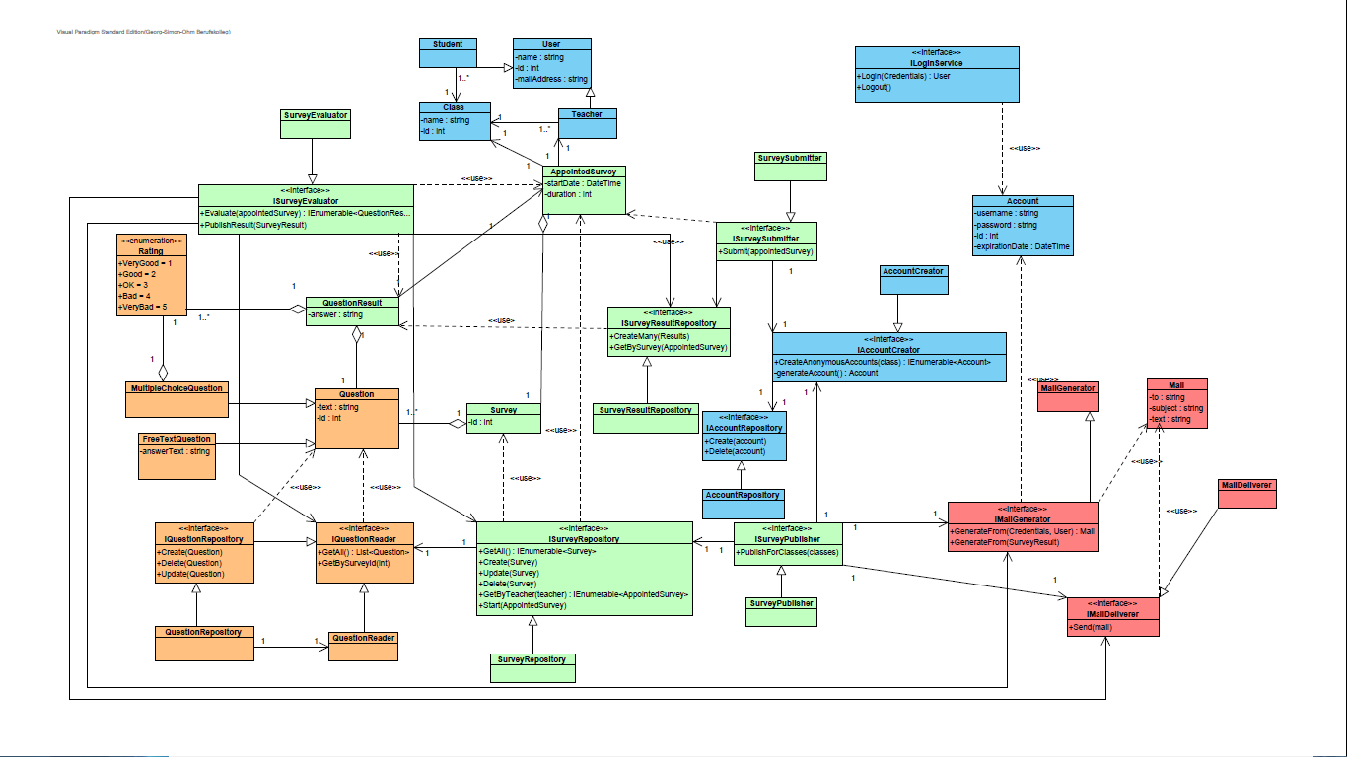
Implementierung: Klassen
Einführung
Projekt-abschluss
Projektplanung
Projektauftrag
Projekt-realisierung

Slide 14
Ursachen für das fehlschagen (zeitliche Vorgabe)
Einführung
Projekt-abschluss
Projektplanung
Projektauftrag
Projekt-realisierung

Slide 15
Zeitlicher Soll-/ Ist-Vergleich
(Zeiten anpassen)
Einführung
Projekt-abschluss
Projekt-realisierung
Projektauftrag
Projektplanung
Einsparung
Überschuss
Notes:
Die Einsparung und den Überschuss ausführen.

Slide 16


Fazit und Ausblick
Einführung
Projekt-abschluss
Projekt-realisierung
Projektauftrag
Projektplanung
Fazit
Zielsetzung wurde erfüllt
Planung kann für ein wiederaufrollen des Projekts verwendet werden
Verbesserung
Ausblick
Fehlgeschlagen
Notes:
Erfüllt: Zielsetzung Hardwareserver, Endpointprotection ist gewährleistet
Zukunft: Die Avira Software ist vorbereitet für zukünftige Updates.

Slide 17

Persönliche Projektreflexion
Einführung
Projekt-abschluss
Projekt-realisierung
Projektauftrag
Projektplanung
Notes:
Projekt beendet
Erfahrungen: orga + tech Bereichen
Projektmanagement
Klarwerdung der Projektplanung

